Slide 1
عدالسلطنه (گرمابه رضوی )

Slide 2
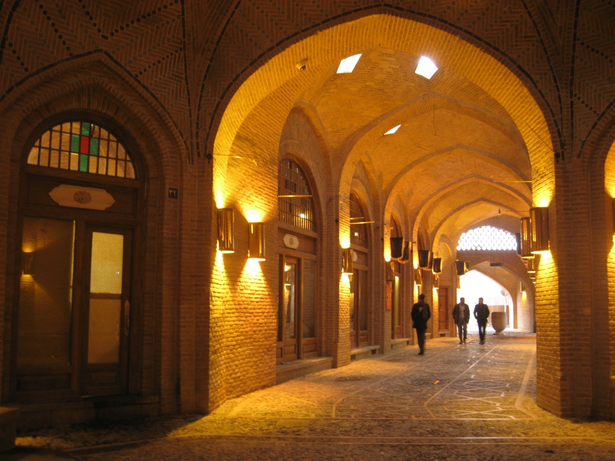
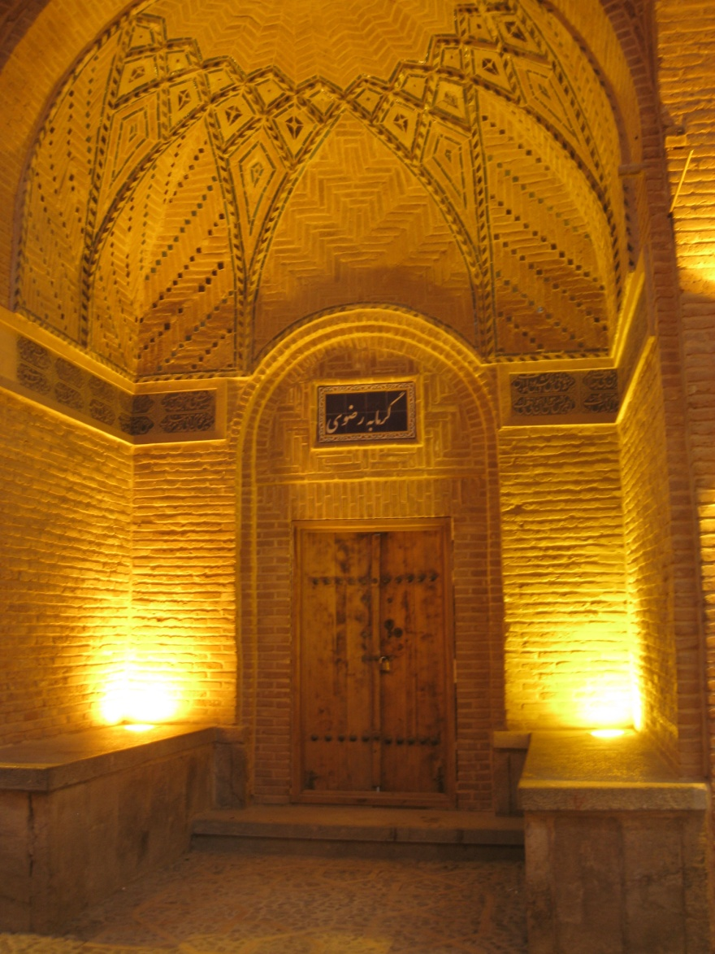

Slide 3
فصل اول
بخش اول
مطالعات

Slide 4
فرهنگ وهنر
به گواهي تاريخ، اين سرزمين همواره خاستــگاه دانشمنــدان ، انديشــه ورزان و هنروراني بوده كه نام هر يك از آنان بر تارك فرهنگ ايران اسلامي درخشنده است. بزرگان و نام آوراني همچون : ابوعبدا… قزويني، ابومحمد عبدا… بن عمران بن شاپور، داودبن سليمان بن غازي، ابوغانم خادم ، احمدبن ابراهيم قزويني، - از ياران ائمه اطهار و محدثين موثق شيعي- ابن ماجه - محدث بزرگ اهل سنت و گردآورنده سنن - عبدالجليل قزويني، امام الدين رافعي، زكــريا بــن محـمدقزويني، حمدا… مستوفي، عبيدزاكاني ، نجم الدين كاتبي، شرف جهان قزويني، ملا خليلا، آقارضي، واعظ، سالك، وحيد،آصف، ميرعماد، ملك محمد، عماد الكتاب، شهيد ثالث، علامه دهخدا، سيد اشرف الدين حسيني( نسيم شمال)، عارف، ملا آقا حكمي، سيد موسي زرآبادي، شيخ مجتبي قزويني، علامه رفيعي، شهيد رجايي، سرلشگر بابايي و … كه طلايه داران خرد و روشنايي و پاسداران حريم فرهنگ و پارسايي اند.آوازه مكاتب و مدارس فلسفي، فقهي، عرفاني و هنري قزوين در سده هاي مختلف، اقاليم گوناگون را درنورديده و جويندگان معارف را به سوي خود كشانده است. حضور بزرگاني همچون صاحب بن عباد و امام احمد غزالي، خواجه نصير طوسـي ، اميــرمــعزّي ،قــطب الدين شيــرازي، شيــخ بـهائي، ميرداماد، ملاصدرا، فيض كاشاني، سيد جمال الدين اسد آبادي، ميرزاي شيرازي و … نشان از اعتبار حوزه هاي علمي ـ فرهنگي قزوين دارد. هم اينك نيز استقرار دانشگاه بزرگ و بين المللي امام خميني ( ره)، علوم پزشكي، كار، پيام نور، آزاد و مجتمع هاي آموزشي ديگر مهر تاييدي بر شايستگي ها و توانايي هاي فرهنگي اين خطّه از ايران عزيز است.

Slide 5
پيشينه تاريخي
كاوش ها و يافته هاي باستان شناسي در دشت قزوين، نشانگر مرحله يكجانشيني و كشاورزي در هزاره هفتم قبل از ميلاد و برخورداري ساكنان آن از صنايع اوليه و نظام اجتماعي است. منازل مسكوني ، معبد ، كارگاه هاي صنعتي ، اشياي زينتي ، مجسمه ها ، انبارهاي غلات و... از تمدن دير پاي مردمان اين ناحيه در هزاران سال پيش حكايت دارند . قزوين را در نوشته هاي قديم اروپاييان شهر باستاني " آرساس " يا " آرساسيا " و در تاريخ يونان شهر قديمي " راژيا " ناميده اند . قرار گرفتن آن بر سر راه " جاده ابريشم " سرنوشت قزوين را با فراز و فرودهاي تلخ و شيرين گره زده است. منطقه كاسپين كه از روزگاران پيشين،سرزميني آ‌باد و پرجمعيت بود، در زمان ساساني رونقي ديگر يافت و با بناي شهرستان شاپوري- كه آن را شادشاپور نيز مي خواندند – چهره اي متفاوت پيدا كرد و به خاطر موقعيت ويژه اش، پذيراي نظاميان و جنگاوران سلحشور هم شد و از قلعه و برج و بارويي مستحكم برخوردار گشت. روند شهرسازي و گسترش مناطق مسكوني در قزوين، پس از ورود اسلام به اين سرزمين در سال 24 هجري شتابي دو چندان گرفت و در مدتي كوتاه به عنوان “ باب الجنه” يا “ دروازه بهشت” ناميده شد. به روايت بلاذري در فتوح البلدان سعيدبن عاص بن اميه در سالهاي پيش از 35 هجري قزوين را “ شهري استوار و آباد” مي كند و ورود چهار هزار تن از مسلمانان به فرماندهي ربيع بن خثيم در سال 36 هجري با فرمان اميرالمومنين علي(ع) سيماي قزوين را دگرگون مي سازد. اقدام محمدبن سنان عجلي در حدود سال 90 هجري گام بزرگ ديگري در توسعه شهر محسوب مي شود و زمينه ساز ساخت دو شهرك مهم “ مباركيه و مدينه موسي “ در كنار شهر كهن قزوين در سالهاي پيش از 169 هجري مي گردد. به دنبال سفر هارون الرشيد در سال 192 هجري به ايران و مشاهده پاكبازي مردمان شهر، به دستور وي مسجد جامع عتيق قزوين بنا شده، بارويي گرداگرد شهرك هاي اقماري پيرامون قزوين كشيده مي شود و چنان كه ابن فقيه همداني و رافعي گزارش كرده اند، كلان شهر قزوين شكل مي گيرد. وسعت شهر قزوين در سال 253 هجري را مي توان از روايت تاريخ گزيده دريافت كه پس از بركشيدن حصار شهر توسط موسي بن بوقا، داراي دويست و شش برج و هفت دروازه بوده است. تعمير باروي شهر در سال 373 هجري به وسيله صاحب بن عباد – وزير دانشمند آل بويه – و بناي صاحب آباد در شمال شرقي شهر، بازسازي آن در سال 411 توسط امير شريف ابوعلي جعفري، اقدامات گسترده عمراني امير خمارتاش عمادي در دهه نخستين سده ششم و ساخت باروي تازه اي از آجر به سال 527 نشان از توسعه دائمي شهر دارد .

Slide 6
انتخاب الموت به عنوان مركز اسماعيليان نزاري و چالش هاي فرهنگي ، سياسي و نظامي مربوط به آن ، منطقه قزوين را حدود 200 سال به كانون اصلي رويدادهاي مهم كشور تبديل كرد و بارها شاهد لشكر كشي هاي ميليوني و آثار ويرانگر آن بود . هرچند اميران سلجوقي ناگزير از فعاليت هاي عمراني نيز بودند و آثار پراكنده سلجوقي در جاي جاي استان نشانگر اين نكته و گسترش قزوين در قرن ششم هجري است . مولف “ آثار البلاد” قزوين را در آغاز قرن هفتم – پيش از حمله مغول –چنين توصيف كرده است: “ شــهري بسيــار بزرگ و پر جمعيت است. در دشتي بسيار پهناور و هموار بنا شده و مهندسان در بناي شهر نقشه اي كشيده اند كه نظيرش وجود ندارد. زيرا دو شهر است يكي در آغوش ديگري آرميده. شهر كوچك را كه در وسط قراردارد شهرستان مي نامند كه براي خود دروازه و بارو دارد. شهر بزرگتر كه پيرامون شهرستان واقع شده داراي برج و باروي ديگري است. . باغستان ها و تاكستان ها گرداگرد باروي خارجي شهر دوم را فراگرفته و پس از آن كشتزارهاي سرسبز دو شهر را در بر دارد و دو رودخانه ديزج و ارنزك از آن مي گذرد”.

Slide 7
وسعت اين شهر در هنگام حمله ويرانگر مغول به ايران به حدي رسيده كه به گزارش مستوفي در ظفرنامه افزون از يك ميليون نفر جمعيت داشته است. شهر قزوين در دوره ايلخاني پس از ركودي نسبي دوباره زندگي خود را باز مي يابد و چنان كه جهانگردان آورده اند در زمان تيموريان پس از سمرقند بزرگترين و آبادترين شهر ايران بوده است. انتخاب قزوين به عنوان تختگاه صفويان در قرن دهم علاوه بر بازنمايي اهميت شهر، دوره درخشاني از عمران و توسعه شهري را رقم مي زند كه درآثار سفيران و بازرگانان غربي كه به ايران آمده اند مشهود است. طراحي و ساخت نخستين خيابان ايراني ، چهارباغ ها، ميدان ها، كاخ ها، مدارس، مساجد، بوستان هاي شهري و … كه به الگويي براي شهرسازي در سراسر ايران تبديل شد از اين شهر آغاز مي گردد. حتي انتقال پايتخت در قرن يازدهم نيز رنگ فراموشي به آن نمي زند و تا پايان دوره افشاريان شاهد سازه هاي فراواني در جاي جاي شهر هستيم كه عمارت باشكوه ايوان نادري از آن جمله است.
در سراسر دوره قاجاريه، قزوين به عنوان يك منطقه حاكم نشين مستقل مرتبط با پايتخت مطرح بود و با وجود ركود نسبي اقتصاد و فرهنگ در آن دوره از اندك مراكز پر رونق و تپنده ايران به شمار مي رفت. پايداري قهرمانانه مردم اين سامان در برابر هجوم سپاه خونخوار مغول و يورش ويرانگر تيمور، به ويژه وارد كردن نخستين شكست به مهاجمان افغاني در دشت قزوين پس از سقوط اصفهان از نقش انكار ناپذير قزوينيان در تاريخ ايران حكايت دارد . مشاركت مردم قزوين در نهضت ضد استبدادي مشروطه سر آغاز فصل نويني در تاريخ معاصر كشور ماست كه تا انقلاب اسلامي تداوم مي يابد. پس از بي مهري هاي دهه دوم و سوم در چهاردهمين سده خورشيدي و تخريب بناهاي شكوهمندي همچون ايوان و حياط نادري، عمارت خورشيد، عمارت ركنيه، دروازه ها و … ، رفته رفته استان قزوين به سوي عمران شهري گام برداشت.

Slide 8
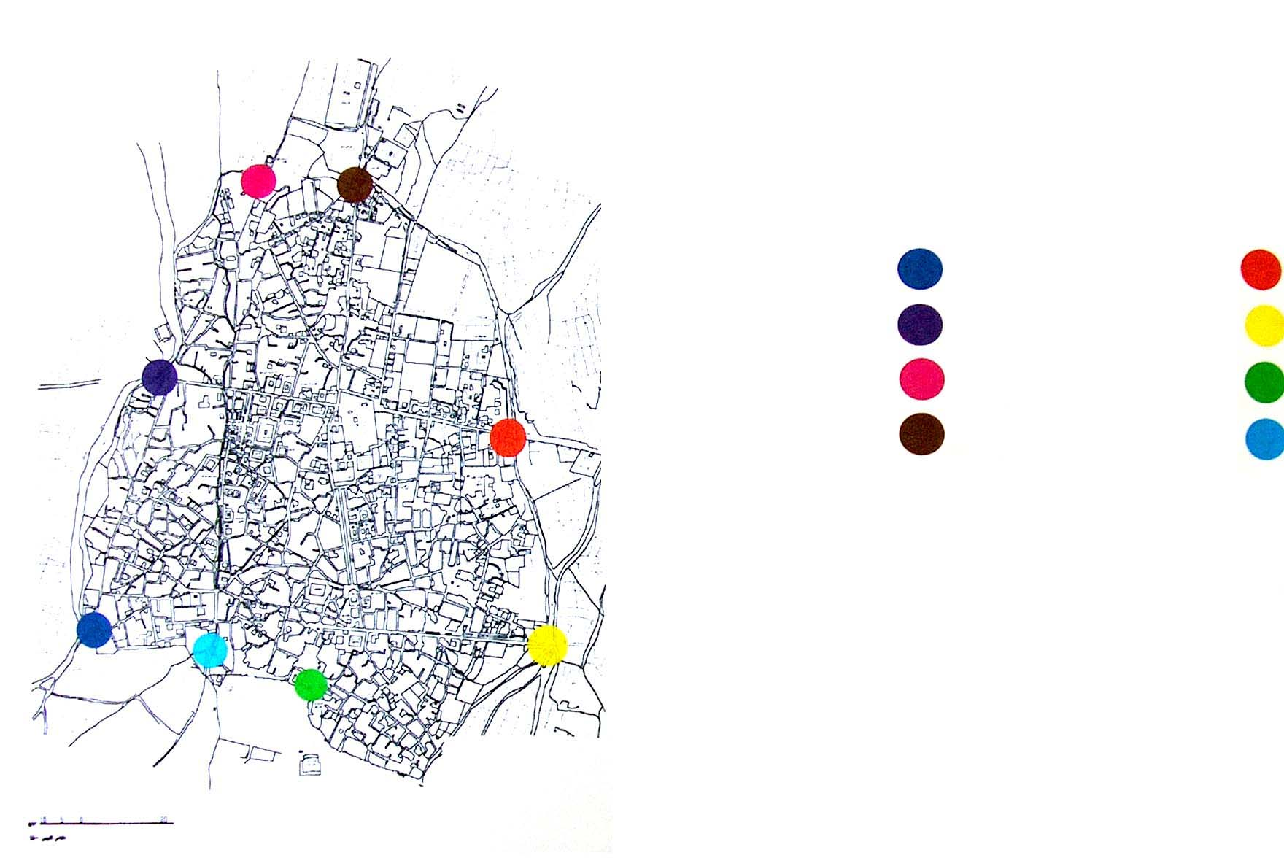
دو کاروانسراي بسيار بزرگي را که به يکديگر متصلند نيز در خيابان تهران احداث کرد . ضمنا تمام عمارت دولتي و شاهزاده حسين و مسجد جامع را تعمير اساسي نمود و مهمان خانه بزرگي روبه روي مسجد جامع بنا کرد که در آن موقع يکي از بناهاي بسيار سودمند و مورد توجه بود و براي مسافرين به ويژه اروپائيان بي اندازه اهميت داشت . اين مهمان خانه با حياط چاپارخانه و عمارت تلگرافخانه سابق که در جنوب همين مهمانخانه بنا شده بود تمامي براي امتداد خيابان سپه به ايستگاه راه آهن خراب شد .
پس از ايجاد راه آهن و آغاز ساختمان ايستگاه قزوين ، مهمانخانه و چاپارخانه و تلگرافخانه را که متروک شده بود خراب کرند و اين خيابان را از جلو مسجدجامع کبير تا ايستگاه راه آهن امتداد دادند و به ميدان مقابل عمارت ايستگاه متصل نمودند . خيابان تهران هم که از خيابانهاي قديمي است تا سلامگاه شاهزاده حسين مستقيم است و دو طرف آن درختهاي سايه دار داشت اکنون هم کم و بيش درخت دارد .
خيام و ...
دروازه هاي قزوين
به طور کلي خيابانهاي قزوين در محدوده بافت قديم چنين است : پهلوي ( امام ) – شاه ( طالقاني ) – فردوسي سپه – سعدي – مولوي – پيغمبريه – تبريز – ایستگاه – بيمارستان ( بوعلي ) – شهربازي– عبيد زاکان – نادري –
دروازه مغلاوک دروازه رشت
دروازه شيخ اباد دروازه درب کوشک
دروازه پنبه ريسه دروازه تهران دروازه امامزاده حسين دروازه خندقبار
جانمايي دروازه هاي هشت گانه شهر قزوين درسال 1306خورشيدي

Slide 9
بافت و سازمان شهری قزوین در دوره های مختلف تاریخی :
بافت شهرهار تاریخی را از جنبۀ روش شناسی و با توجه به رشد تاریخی آنها می توان در سه گروه دستع بندی نمود :
الف) بافت تاریخی
ب) بافت قدیمی
ج) بافت مناطق توسعه یافته ( برنامه ریزی شده یا خودرو )
هر یک از تقسیمات فوق بیانگر یک دورۀ معین از توسعۀ شهر بوده و ویژگیهای خاص خود را دارا می باشند .
الف) بافت مناطق تاریخی
این بافت به طور عمده در دوران صفوی ( شاه تهماسب ) شکل گرفته است . مقر حکومت در مرکز شهر قرار داشته و در داخل آن عمارتی بنا گردیده که باقیماندۀ آن امروز سر در عالی قاپو و چهل ستون است که اکنون ساختمان موزۀ شهر می باشد . به احتمال بسیار زیاد در مقابل سردر عالی قاپو میدانی وجود داشته که به میدان شاه معروف بوده است . این میدان هفتصد پا طول و دویست پا عرض داشته و به سبک میدان نقش جهان اصفهان احداث گردیده بود . در مقابل این میدان به سمت جنوب شرقی و با زاویه ای حدود 15 درجه خیابان چهار باغ مانندی به نام خیابان دولتی ساخته شده بود که انتهای آن در جنوب به مجموعه ای منتهی می شد که در کنار آن مسجد جامع ، بازارچۀ دولتی و عمارتهایی بوده که بعداً به پستخانه و تلگرافخانه تغییر کاربری دادند .مجموعۀ مراکز تجاری و مبادلات بازرگانی در قسمت غرب مجموعۀ کاخهای سلطنتی احداث شده بود .
ب) بافت مناطق قدیمی
بافت قدیمی شهر قزوین شامل بخش میانی بافت شهر بوده و توسعۀ شهر را از دوران صفوی تا اولین اقدامات شهرسازانۀ رضا شاهی در برمی گیرد . تکامل بافت در این دوره در زمان حدود 200 سال انجام پذیرفته و این امر بیانگر بطئی و کند توسعۀ کالبدی شهر بوده و بدیهی است که با توجه به مناسبات اجتماعی آن دوره بافت شهری در زمان طولانی امکان توسعه یافته است .

Slide 10
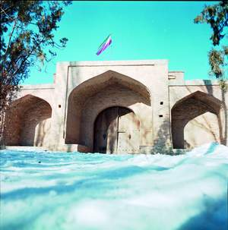
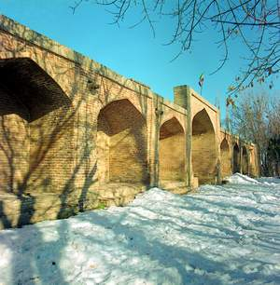
كاروانسراي شاه عباسي محمد آباد
مجموعه سعد السلطنه
بزرگترين كاروانسراي سر پوشيده و مركز تجاري داخلي شهري در ايران است كه با وسعتي افزون بر 6/2 هكتار توسط باقر خان سعد السلطنه فرماندار قزوين در اواخر سلطنت ناصر الدين شاه قاجار ساخته شده و از سراهاي تودرتو و پيوسته به هم تشكيل گرديده است . حجره هايي كه در حياط ها واقع شده اند با ايوانچه هاي كاربندي شده نشانگر كمال زيبايي و سنجيدگي طرح مي باشند كه محور هاي شرقي ـ غربي و شمالي ـ جنوبي بازار از آنها مي گذرند . محورهاي عمود بر هم در چهار سوق كاروانسرا به هم مي پيوندند و معماري مكتب قزوين در فضاهاي تجاري را به شيوه اي بسيار زيبا و ماندگار به نمايش مي گذارند . بر فراز اين چهار سوق گنبدي بزرگ و در چهار طرف آن چهار نيم گنبد قرار دارد كه همگي داراي كار بندي و در اوج زيبايي هستند . ورودي هاي متعدد و بلند ، حياط هاي وسيع ، بارانداز و شترخان بزرگ با بيش از يكصد ستون آجري ، گرمابه ، هشتي هاي با شكوه و حجره هايي كه دور تا دور فضا هاي باز و در دالان هاي طول و دراز گسترده و از تزئينات آجر تراش و كاشي برخوردارند اين مجموعه را به زيبايي تمام آراسته اند
كاروانسراهاي ديگر
كاروانسراي آراسنج در جاده بوئين زهرا – ساوه ؛كاروانسراي خرزان ؛ كاروانسراي قاقازان در راه قزوين – رشت و كاروانسراي پيچ بن در راه قزوين الموت – تنكابن از جمله ديگر كاروانسراهاي ميان راهي در استان قزوين مي باشند .

Slide 11
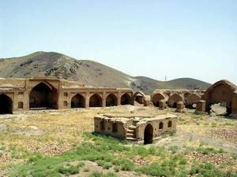
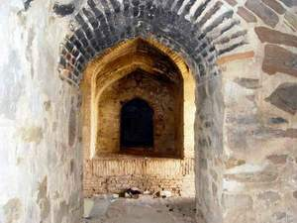
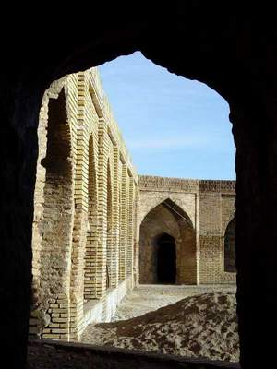
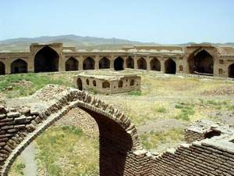

Slide 12
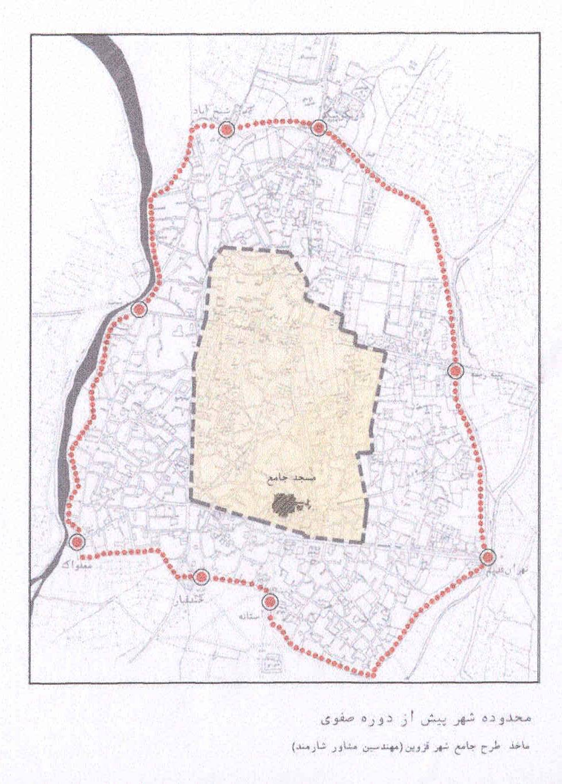
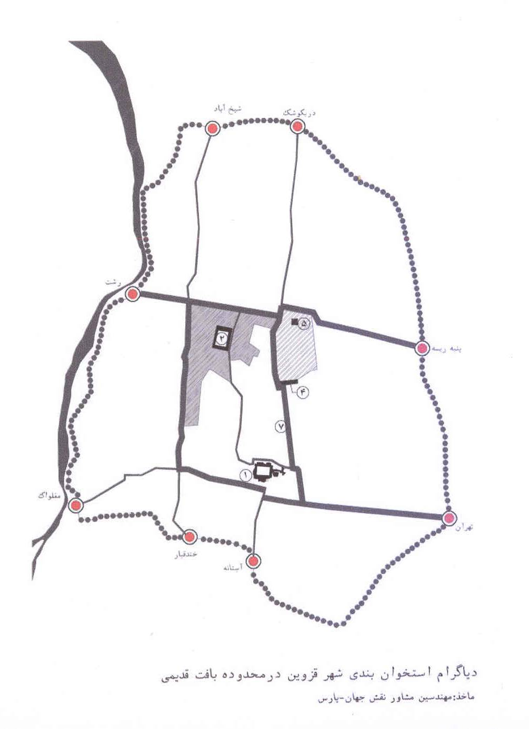
نقشه شهر قزوين در دوران پيش از صفويه
دياگرام استخوان بندي شهر قزوين در محدوده بافت تاريخي

Slide 13
نقشه شهر قزوين در دوران صفويه
نقشه شهر قزوين در دوران قاجار

Slide 14
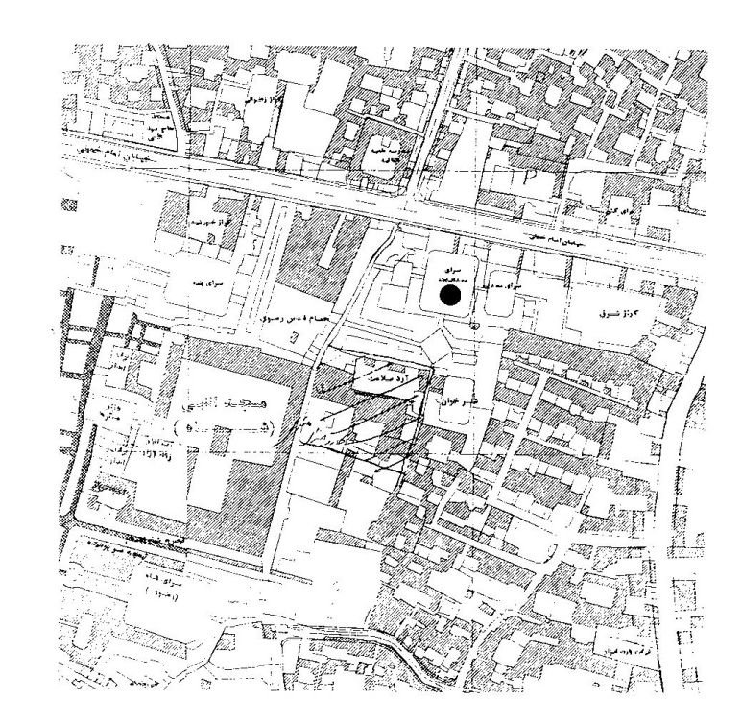
تاریخ مکانی بنای سعدالسلطنه
« در مورد مکان بنای سعدالسلطنه دو قول معروف وجود دارد ؛ عده ای بر این باورند که در محل کنونی سرای مذکور ، خانه های مسکونی وجود داشته و سعدالسلطنه این خانه ها را از صاحبانشان خریداری کرده و پس از تخریب آنها به ساختن سرا در مکان آنها پرداخته است .
گروه دوم معتقدند که در چهار چوب خیابانهای امام خمینی ، پیغمبریه و کوچه پنجه علی باغ معروف سعادت آباد قرار داشته است که شاه طهماسب اول و جانشین او کاخهای رفیعی در آن احداث کرده بودند و یکی از قصور مجلل و با شکوه پادشاهان صفوی بوده که پس از انقراض آن دودمان ، رو به ویرانی نهاده و سرانجام اراضی آن جایگاه خاکروبه شده بود که سعدالسلطنه در اقدامی مدبرانه خاکروبه ها و ... را به کلکوارچی ها فروخت که آنگاه زمین آنجا را صاف کرده و طرح سرای سعادت را ریخت و نام سعادت به این مناسبت است که آنجا زمین سعادت آباد بوده است »
بناهایی که همزمان با این کاروانسرا در قزوین ساخته شده شامل :
کاخ چهل ستون. مسجدالنبی . مسجد سنجیده .
" سرای سعادت یا سعدیه "
« بانی این سرای ، آقای باقر سعدالسلطنه اصفهانی است که در اواخر سلطنت ناصرالدین شاه از طرف میرزا علی اصغر خان اتابک ، فرمانده قزوین بود .»

Slide 15
معرفی
سال ساخت بنا: سال ساخت این بنا حدودا بین سال های 1310 تا 1312 ه.ق می باشد.
بررسی تاریخی بنا: بنای تاریخی در مجموعه بازار تاریخی قزوین قرار گرفته و در دوره ناطرالدین شاه قاجار و به دستور باقرخان سعدالسلطنه فرماندار شهر قزوین احداث شد . او با در نظر گرفتن اهمیت تجاری شهر این سرا را به منظور محل تجارت و داد و ستد بنا کرد و به مناسبت لقب خودش آنرا سعدیه می نامد .

Slide 16
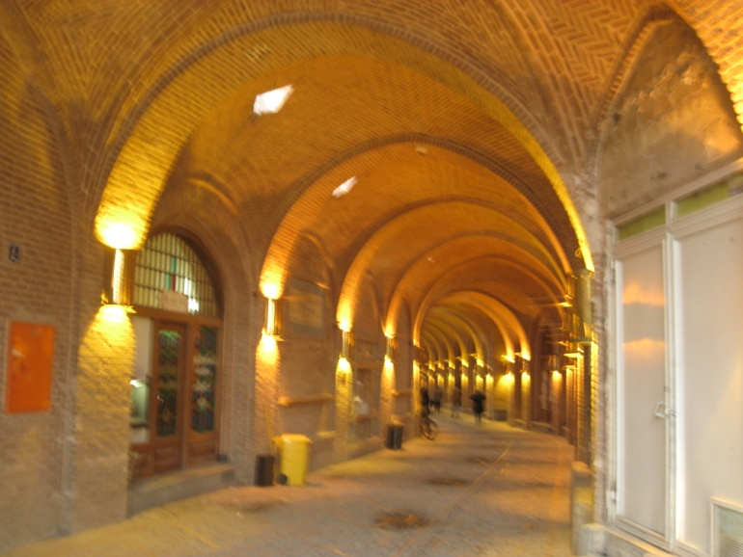
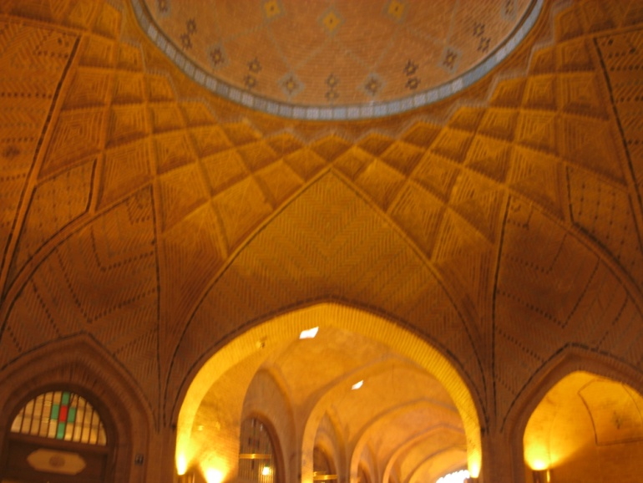
بررسی کالبدی بنا
-1کاروانسرا بصورت چهار فصلی ساخته شده
-2چهار ایوان در چهار ضلع حیاط دارد که طاق ایوان ها دارای آجر کاری و سقف داخلی ایوان دارای تزئین و مقرنس کاری است .
-3این مجموعه دارای یک حیاط مرکزی است که در چهار جنب آن حجره های تجاری ساخته شده است.

Slide 17
شناسایی
محدوده
بنا
نقشه کاربریهای موجود در محدوده هسته تاریخی شهر قزوین
مذهبی مسکونی ورزشی
سعد السلطنه خدماتی آموزشی
تجاری فضای سبز فرهنگی
بهداشتی پارکینگ مخروبه
راکد

Slide 18
نقشه معرفی کالبد فضایی مجموعه سعد السلطنه (وضع موجود)
غرفه های داخلی فضاهای سرپوشیده یا سطوح متوسط
فضاهای غرفه های بر گذر خیابان فضای یکپارچه و سر پوشیده
فضاهای سرباز حیاط مرکزی چهار سوق
معابر سرپوشیده ارتباطی(طاق پوش) سرویس های بهداشتی

Slide 19
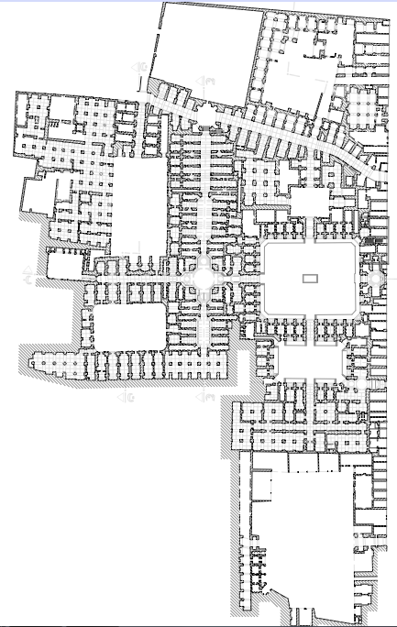
بررسی کالبدی بنا
کاروانسرا بصورت چهار فصلی ساخته شده
چهار ایوان در چهار ضلع حیاط دارد که طاق نمای ایوان ها دارای آجر کاری و سقف داخلی ایوان دارای تزئین و مقرنس کاری است .
این مجموعه دارای یک حیاط مرکزی است که در چهار جنب آن حجره های تجاری ساخته شده است . در سمت شرق ، حیاط اصلی با 10 حجره و یک گرمابه قرار دارد و در سمت جنوب آن محوطه بزرگی وجود دارد که سقف آن با طاق های آجری پوشیده شده و حجراتی در آن بنا شده که در جهت شمالی – جنوبی و شرقی – غربی با اتصال به یک چهار سوی زیبا گسترده شده اند .

Slide 20
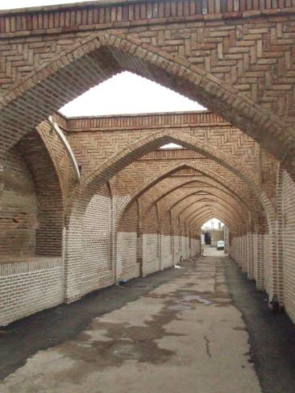
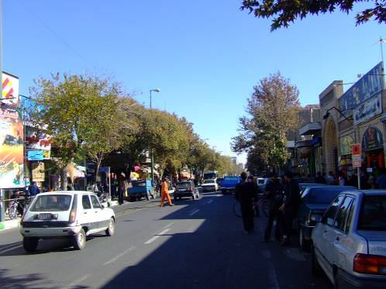
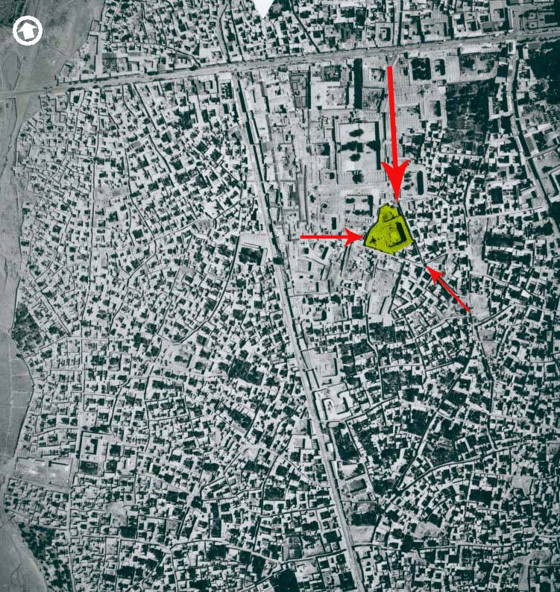
دسترسيهاي کاروانسراي سعدالسلطنه
-سواره
-پياده

Slide 21
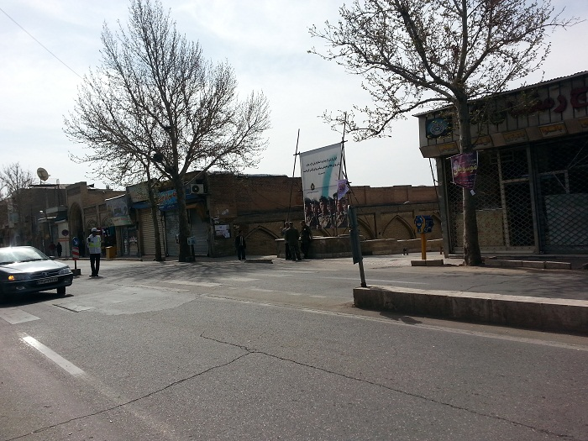
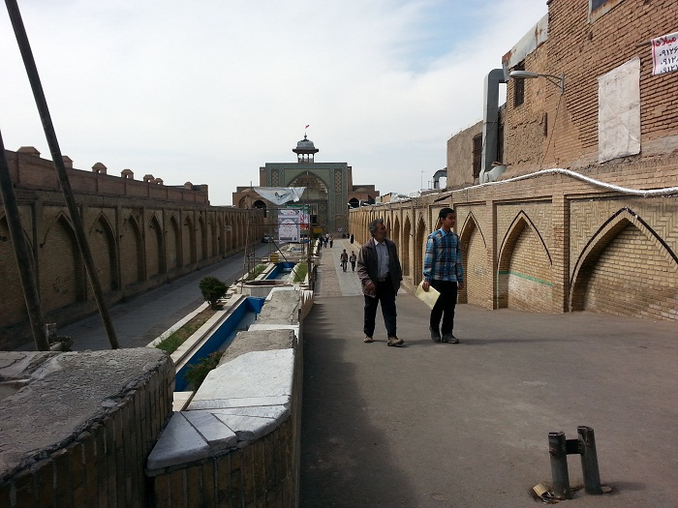
ورودی اصلی از مسجد به کاروانسرا از خیابان امام
از جهت شمال

Slide 22
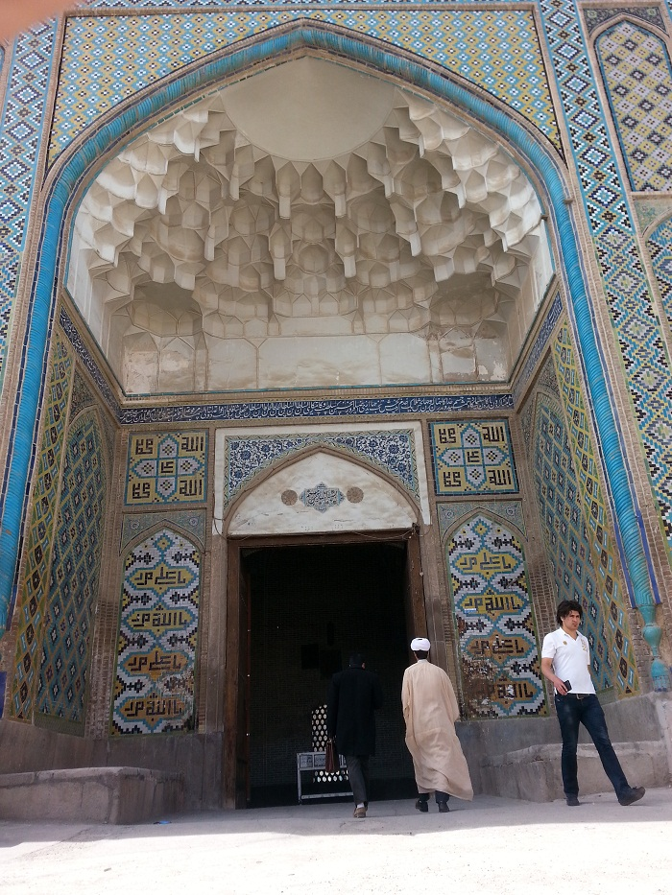
درب اصلی مسجد در جهت شمال

Slide 23
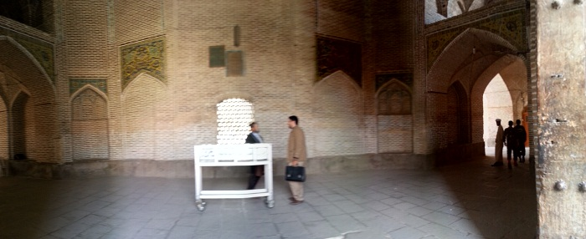
راهرو ورودی
با دو ورودی جدا مختص زن و مرد

Slide 24
مسجد 4 ایوانی 4 فصله
با 3 شبستان ورودی از شمال – شرق و غرب
ورودی شرقی : ورود به کاروانسرا
شرق
شمال
جنوب
غرب

Slide 25
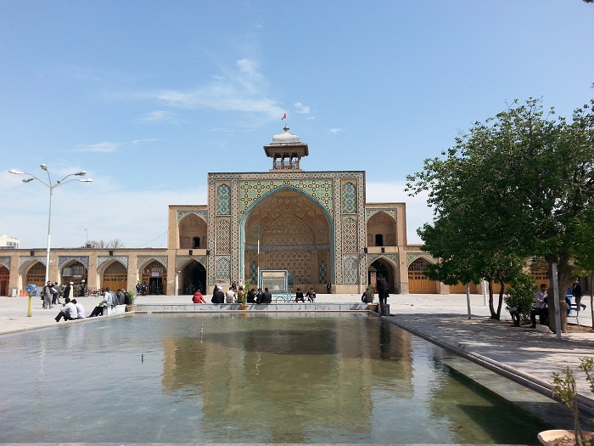
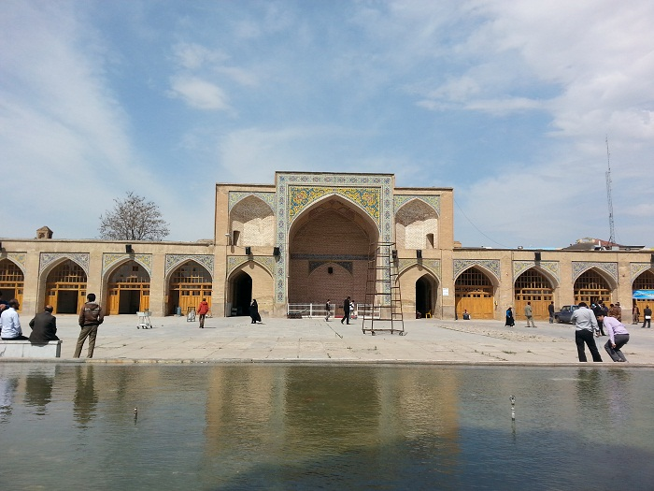
شبستان شمالی مسجد
شبستان غربی مسجد

Slide 26
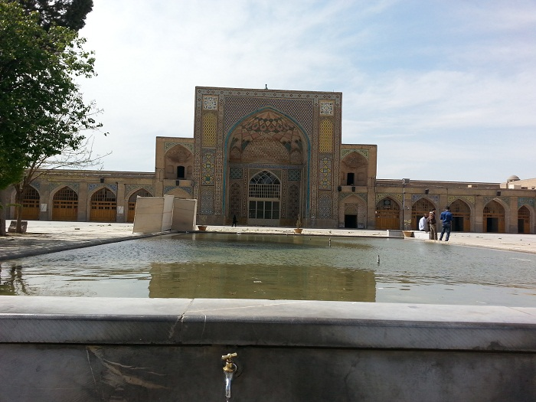
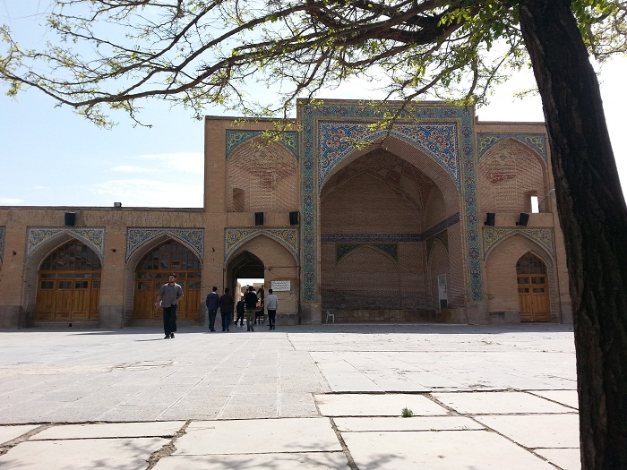
شبستان جنوبی مسجد
شبستان شرقی مسجد
ورودی به کاروانسرا سعدالسلطنه

Slide 27
فصل اول
بخش دوم
بررسی های معماری در بنا

Slide 28
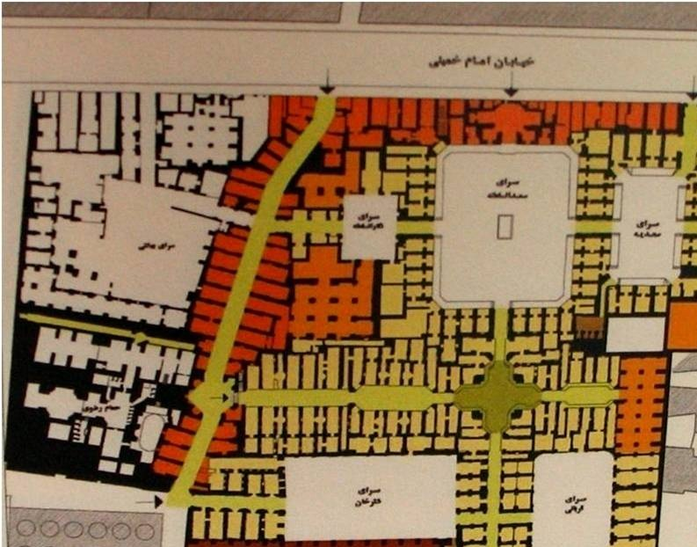
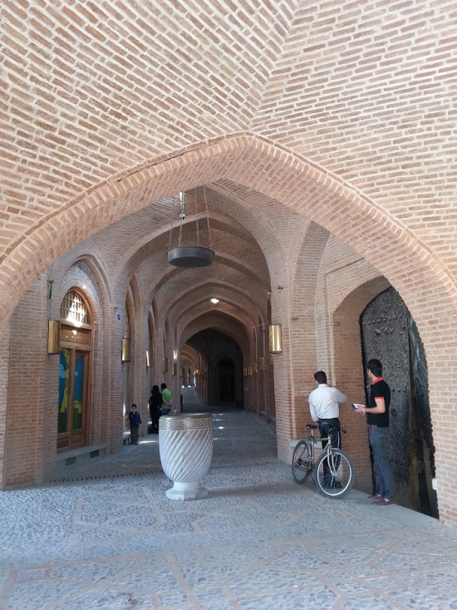
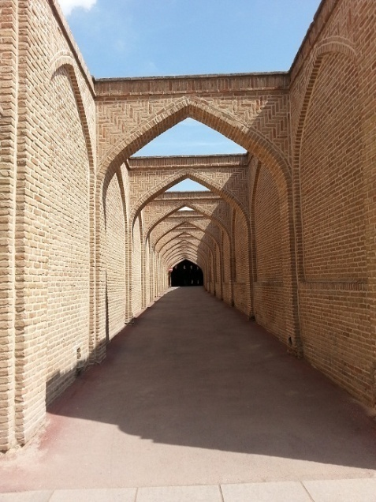
ورودی کاروانسرا
فضایی باز و بدون سقف
راهرو کاروانسرا با سقفهای قوسی آجری
غرفه های تجاری امروزی که در گذشته همان استرتحت گاه مسافران بودند

Slide 29
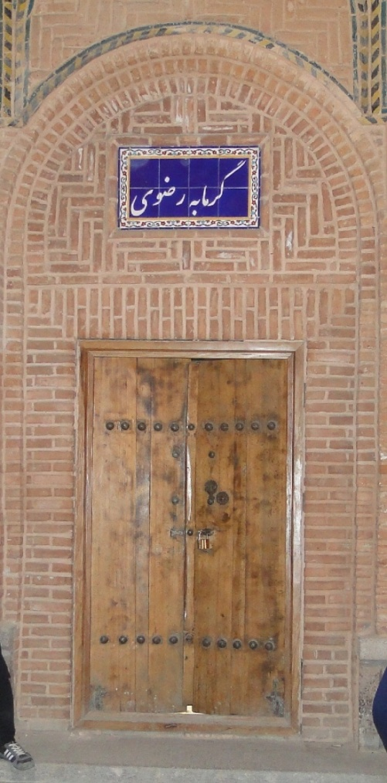
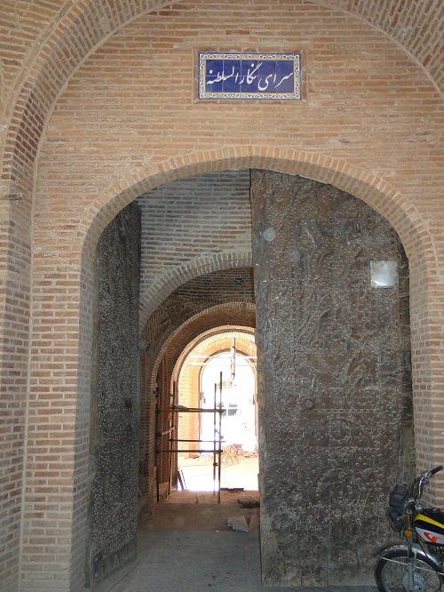
ورودی گرمابه ( رضوی )
سرای نگارالسلطنه

Slide 30
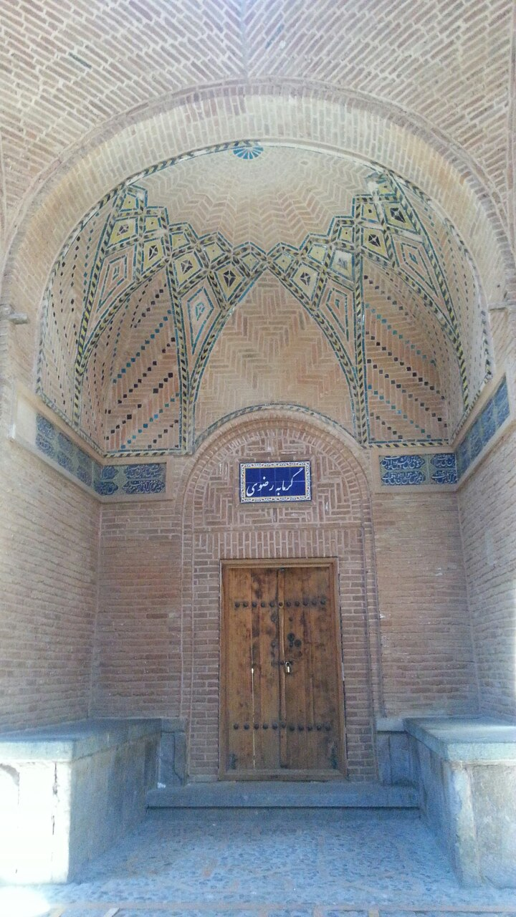
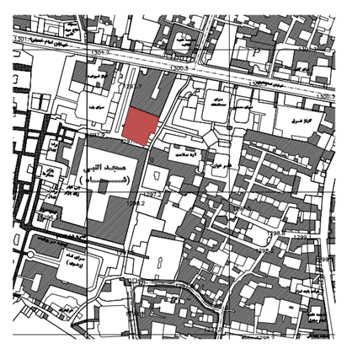
گرمابه رضوی
گرمابه مجموعه ای از کاروانسرای سعدالسلطنه میباشد.
اکثر قسمت های کاروانسرا مورد مرمت قرار گرفته است ,اما قسمت گرمابه همچنان به حالت مخروبه باقی مانده ومرمت نشده است.

Slide 31
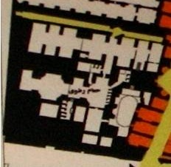
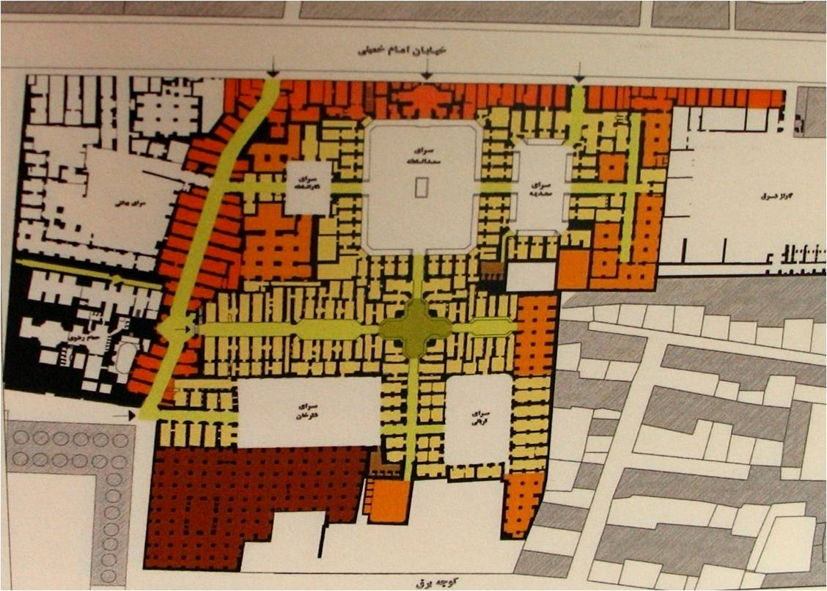
قرارگیری گرمابه نسبت به کلیت کاروانسرا

Slide 32
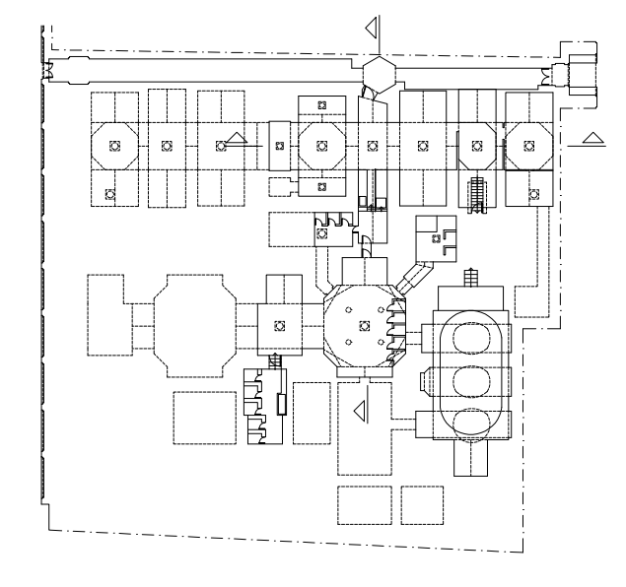
معرفی قسمتهای مختلف حمام
هشتی
دالان
میاندر
در خروجی
ورودی گرمابه
گرمخانه
پله ورودی به بام
توالت
فضای پذیرش
بینه - رختکن
خزینه آب
سربینه

Slide 33
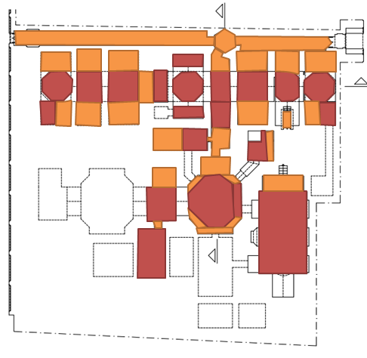
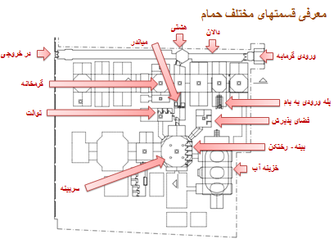
فضاهای تر و خشک
فضای خشک
فضای تر

Slide 34
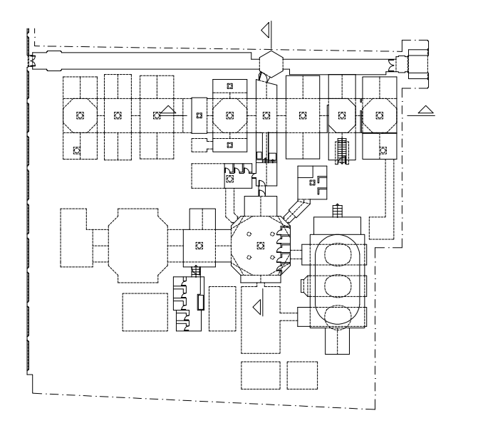
نما

Slide 35
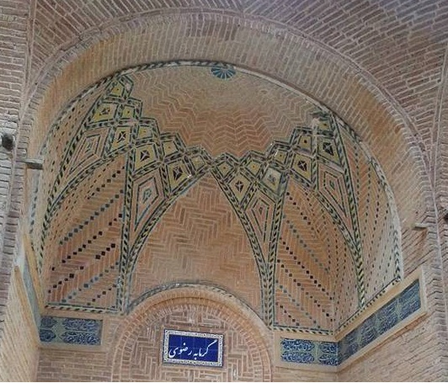
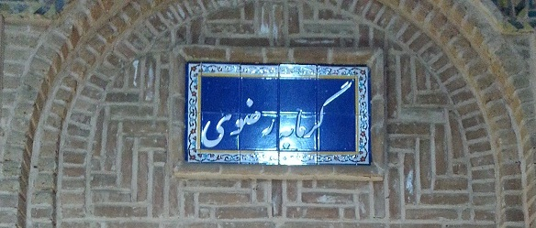
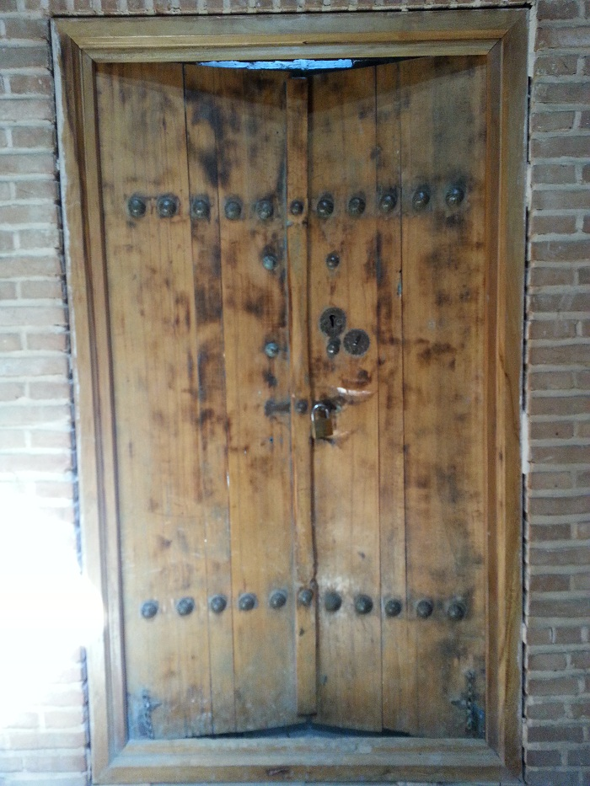
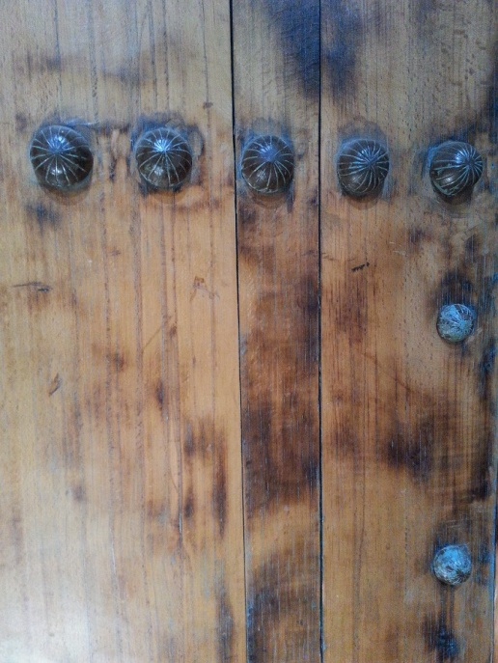
تزئینات
کاشیکاری
تزئینات روی درب

Slide 36
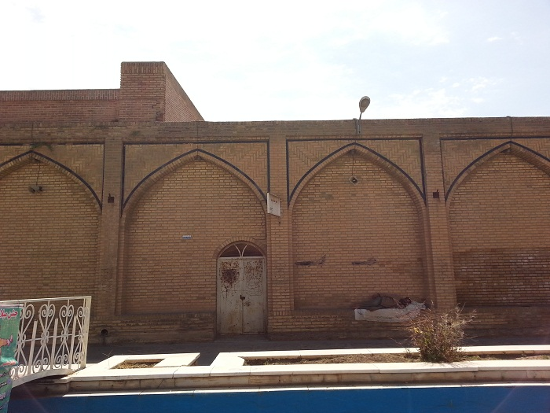

Slide 37
فصل دوم
بخش اول
آسیب شناسی

Slide 38
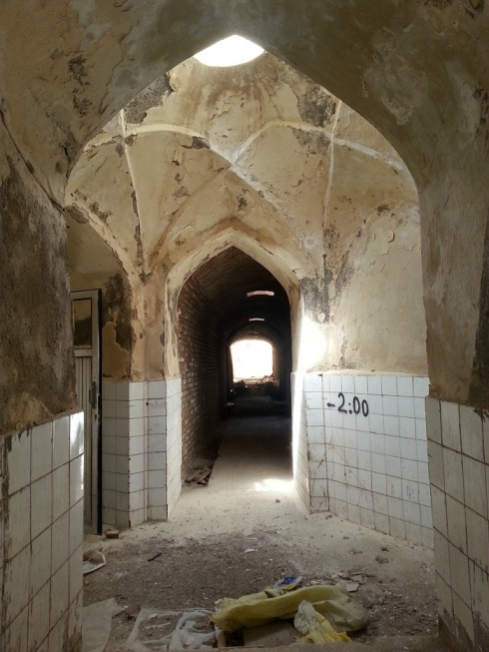
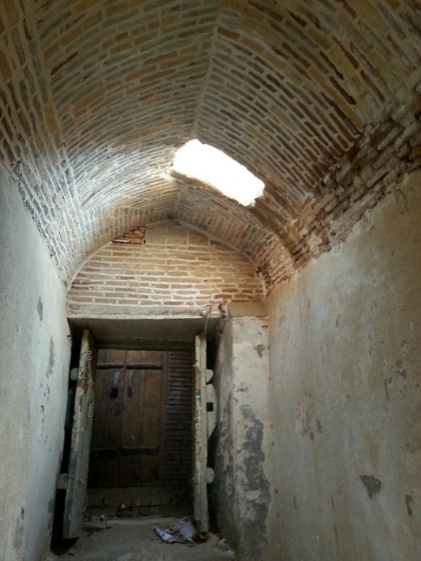
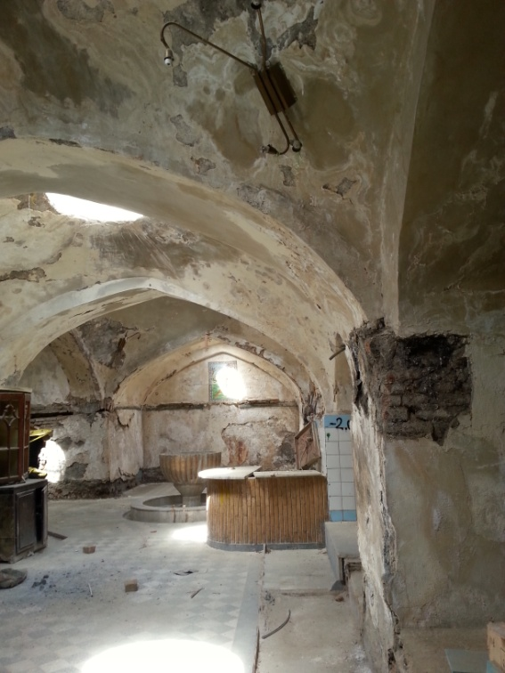
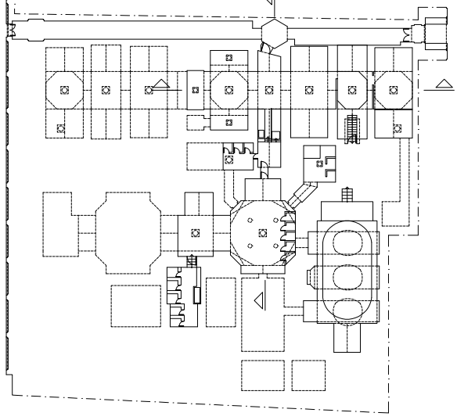
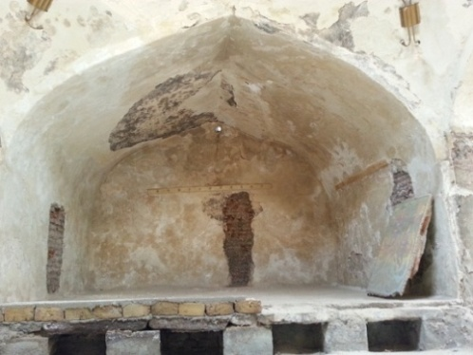
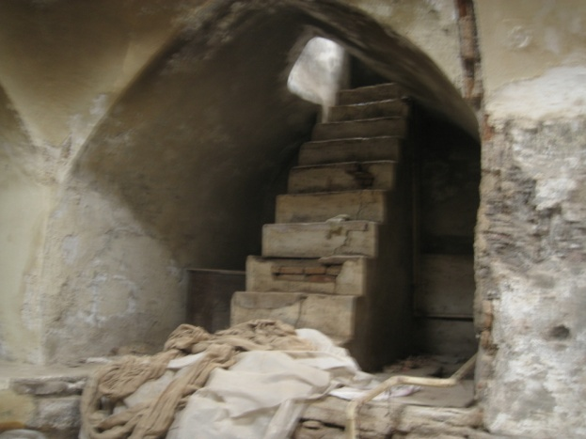
آسیب های وارد شده بر اساس نقشه

Slide 40
دالان ورودی
هشتی
همراه با رطوبت نزولی (حرکت رطوبت از کف به قسمت های بالایی دیواره ها و سقف

Slide 41
سربینه فضای خشک برای پذیرش مردم
همچنین سلمانی
همراه با رطوبت نزولی
بینه یا رختکن

Slide 42
پله ورودی به بام جهت تمیز کردن شیشه های سقف

Slide 43
دالان گرمابه
محل شستشو پا
و توالت ها - رطوبت نزولی

Slide 44
گرمخانه
دالان ورودی گرمخانه

Slide 45
خزینه آب

Slide 46
تزئینات
کاشیکاری
تزئینات روی درب

Slide 47
مقرنس
مقرنس یکی از عناصر تزیینی معماری است که در زیباسازی بناهای ایرانی به ویژه مساجد و آرامگاه‌ها نقش مهمی دارد. مقرنس‌ها به شکل طبقاتی که روی هم ساخته شده برای آرایش دادن بناها و یا برای آنکه به تدریج از یک شکل هندسی به شکل هندسی دیگری تبدیل شود، به کار می‌روند. مقرنس‌ها را می‌توان ازجمله عناصر موثر در ساختن گنبدها دانست، که بعدها کاربرد اولیه را از دست داده و بیشتر برای تزیین به کار رفته است. مقرنس‌ها معمولاً در سطوح فرو رفته گوشه‌های زیر سقف کار می‌شوند اما محل قرار گیری این عنصر تزیینی می‌تواند در بالای دیوارها، سقفها گوشه‌ها سردرها و مانند آن‌ها باشد. برخی معماران مقرنس‌ها را در جبهه ساختمان‌ها نیز به کار برده‌اند و در ساختن آن مهارت را به حدی رسانده‌اند که نمی‌گذاردند موجب سنگینی ساختمان شود و بر اصل و پایه فشار آورد.

Slide 49
برای تولد و زایش این هنر تزئینی تا کنون زمان و مکان مشخصی تعیین نشده‌است.
با مشاهده شکل‌های طبیعی قندیل‌های یخی و آهکی درون غارها می‌توان تصور کرد که احتمال دارد هنرمندان نخستین این فن از همان قندیل‌ها برداشتی هنرمندانه کرده‌اند و عیناً آن را در سطوح داخلی و خارجی بناها با استفاده از آجر گچ و یا سیمان به کار گرفته‌اند.
با بررسی آثار اولیه به جا مانده می‌شود دریافت که مقرنس از آغاز برای تبدیل پلان مربع به دایره استفاده می‌شده است. پس مقرنس در ابتدا نقشی کاربردی داشته نه تزئینی، البته با رگه‌هایی از گرایش به زیباسازی بنا، «در بسیاری از ساختمان‌های به یاد مانده مقرنس در خدمت تبدیل یک پلان مربع به یک گنبد به کار گرفته می‌شد.» گذشت زمان و بهره‌گیری از امکانات بهتر و پیشرفته‌تر در معماری٬ مقرنس را سرانجام به عنصری تزئینی مبدل ساخت.

Slide 50
انواع مقرنس
مقرنس‌ها را از لحاظ شکل می‌توتن به ۴ دسته تقسیم کرد:
۱- مقرنس‌های جلو آمده: مقرنس‌هایی را می‌گویند که مصالح آن از خود بناست. و در نهایت سادگی و بدون هیچ پیرایه‌ای به صورت آجر یا گچی، انتهای سطوح خارجی نمای بیرون ساختمان را آرایش می‌دهند و استحکام آنها زیاد است.
۲- مقرنس‌های روی هم قرار گرفته: این مقرنس‌ها افزون‌بر مصالح به کار رفته اصلی بنا از مصالحی مانند گچ و آجر و سنگ که به بنا الحاق و اضافه شده ساخته می‌شوند و در سطوح داخل و خارج بنا به کار می‌روند. این مقرنس‌ها بیشتر در چند ردیف (دو تا پنج یا بیشتر) روی هم قرار دارند و دارای ثبات متوسطی هستند.

Slide 51
۳- مقرنس‌های معلق: شبیه همان منشورهای آهکی آویزان در غارها یا استلاکتیت بوده و بیشتر از چسباندن مواد مختلف چون گچ، سفال، کاشی و مانند آن‌ها به سطوح مقعر داخل بنا شکل می‌گیرند. این نوع مقرنس آویزان به نظر می‌رسند و دارای ثبات کمی می‌باشند.
۴- مقرنسهای لانه زنبوری: چنانکه از نام آن پیداست، شبیه لانه زنبور هستند و در مجموع مانند کندوهای کوچک بر روی هم قرار گرفته دیده می‌شوند. این دسته از مقرنس‌ها تاحدی شبیه به مقرنس‌های معلق هستند.

Slide 52
تاق قوسی
سازه‌ای است که برای انتقال بارعمودی وزن به تکیه گاه ها در یک دهانه ایجاد می‌شود. قدمت تاق‌های قوسی به دو هزار سال پیش از میلاد و به منطقه میان رو باز می‌گردد. تاق قوسی از لحاظ شکل هندسی به انواعی همچون نیم‌دایره، قوس گوتیک، قوس نوک‌تیز، بیضوی، سهموی و زنجیروار تقسیم می‌شود. شکل‌های سهموی و زنجیروار به دلیل تغییر جهت تقریباً کامل بارهای عمودی به بار در امتداد قوس (بار محوری) قوی‌ترین انواع تاق قوسی شناخته می‌شوند. چنین تاق‌هایی معمولاً برای پوشش دهانه به اجزای اضافی نیازی ندارند.

Slide 53
از آنجا که بسیاری از مصالح ساختمانی قدیمی (مانند سنگ و آجر) علی‌رغم مقاومت مناسب در برابر تنش فشاری مناسب، توانایی کمی برای تحمل تنش کششی داشتند، طرح قوسی شکل تاق می‌توانست بسیار مفید واقع شود. در یک تاق قوسی، بخش بسیار زیادی از بار عمودی فاقد لنگر خمشی بوده و بنابراین هیچ عضوی از تاق، تحت تنش کششی قرار نخواهد گرفت. اشکال تاق‌های قوسی آن است که نیروی افقی دور کننده به تکیه‌گاه‌های خود وارد می‌کند که در قوس‌های بزرگ می‌تواند مخرب باشد. گاهی این نیرو توسط یک عضو کششی در پائین قوس خنثی می‌شود.

Slide 54
شرط عملکرد قوس سختی جانبی کافی هر دو تکیه گاه قوس است به منظور ایجاد جفت نیروی واکنش افقی تکیه گاه‌ها. در مورد بعضی پل‌ها، جناحین پل قوسی یا همان تکیه گاه‌های آن کوه و صخره بوده و این سختی کاملاً تامین می‌شود. در مورد قوس‌های کوچک هم سختی دیوارهای تکیه گاهی این نیاز را برآورده می‌کند. در صورت وجود تکیه گاه‌های نامناسب (انعطاف‌پذیر) از یک عضو کششی استفاده شده که دهانه قوس یا جناحین را کاملاً به یکدگیر می‌بندد.

Slide 55
فصل دوم
بخش اول
آسیب ها
علت آسیب
درمان آسیب

Slide 56
آسیب : ایجاد ترک در گوشه قوس و ریختن اندود گچ
علت آسیب : بار وارده از سقف –کاهش تدریجی چسبندگی و مقاومت و ملاتها به علت فرسودگی در طول زمان (به علت تغییرات جوی دما و رطوبت )
نحوه درمان : سبک سازی بام – دوخت ودوز ترک

Slide 57
آسیب : از بین رفتن ملات و نمایان شدن آجرها – حفاری دیوار
علت آسیب :رطوبت نزولی
نحوه درمان :مرمت آجرها و ملاتهاي آسيب ديده و بند کشي مجدد

Slide 58
نوع آسیب: فرسایش
پوسته پوسته شدن رنگ – ریختن آب باران و لک شدن اندود
علت آسیب:رطوبت نزولی
آسیب : تغییر رنگ –فرسایش-پوسته پوسته شدن
علت آسیب :رطوبت نزولی-نامناسب بودن عایق بام ونفوذ رطوبت آب باران به داخل مصالح بام
نحوه درمان :عایق کاری پوشش سقف با مصالح متناسب با مصالح بام اجرای مجدد اندود گچ / شیب بندی مناسب بام

Slide 59
آسیب : رویش گیاه و خزه
علت آسیب :عوامل گیاهی – رطوبت و رشد باکتری ها
نحوه درمان :از بین بردن گیاهان هرز و اجرای مجدد آجرها

Slide 60
آسیب :شکستن آجرها – سیاه شدن بخشی از دیوار اجرای اندود گچ در محلهای خالی ریزش آجر
علت آسیب :رطوبت نزولی
نحوه درمان :اجرای مجدد آجرها با مصالح مقاوم در برابر رطوبت

Slide 61
آسیب : عوامل انسانی
علت آسیب :حفاری و ایجاد راه های ارتباطی-عملکرد نادرست انسان
نحوه درمان :اجرای مجدد آجرها با مصالح مقاوم
نوع آسیب: عوامل انسانی – حفاری ریختن پس ماندهای فعالیت های ساختمانی
عملکرد نادرست انسان

Slide 62
آسیب : نوشتن یادگاری
علت آسیب : آسیبهای انسانی
نحوه درمان : فرهنگ سازی و نحوه اموزش یه بازدید کنندگان –توجه بیشتر مسئولین بنا در حفظ و نگهداری آن

Slide 63
آسیب :رطوبت-تغییر رنگ و شوره زدن مصالح دیواره و کف
علت آسیب : رطوبت صعودی
نحوه درمان :تراشیدن و ساب زدن قسمت های شوره زده-ایجاد ناکش در کف

Slide 64
آسیب :ایجاد ترک در گوشه قوس و ریختن اندود گچ
علت آسیب :ترک ناشی از اتصال نا مناسب اندود به آستر
نحوه درمان :اجرای اندود مجدد با مصالح مقاوم

Slide 65
آسیب :نازيبا شدن بنا
علت آسیب : لوله کشی رو کار
نحوه درمان :ساماندهي تأسيسات بنا ( به طور مثال مي توان لوله کشی ها و ديگر تأسيسات را از کانال ناکش ايجاد شده در بناعبور داد.)

Slide 66
آسیب :ریزش دیوار و طا ق
علت آسیب :بار وارده از سقف
نحوه درمان :شمع گذاری یا شمع کوبی

Slide 67
آسیب :از بین رفتن آجرو رنگ پای دیوار
علت آسیب :رطوبت صعودی
نحوه درمان :اجرای کانال زهکش و نایکش /اجرای مجدد آجرها

Slide 68
بررسی چند جایگزین برای کاربری بنا

Slide 69
گالری نقاشی
کاربری ایجاد شده در بنا به نوعی خانه هنر است و کاربران به صورت عبوری گذر میکنند و اکثریت مردم عابری هستند که با دیدن آثار نقاشان و هنرمندان علاقه مند شده و به داخل میروند . آنها وقت برای دیدن آثار گذاشته و با عجله و بی دقتی از آن عبور نمیکنند و این رفت و آمد آرام و قابل کنترل کمترین صدمه را به بنا وارد میکند.
همچنین به علت بی توجهی به هنر و آثار هنری در کشور ما وجود یک خانه هنر باعث میشود مردم با رفت وآمد در میان غرفه های تجاری اطراف توجشان به آثار هنرمندان و نقاشان جلب شود که باعث شناخته شدن هنرمندان گمنام و همچنین کمک به وضعیت اقتصادی نیز میگردد

Slide 70
گالری نقاشی
ورودی
خروجی
راهروی ورودی
نمایشگاه خاص و سالن اجتماعات
سرویس
گالری نقاشی های عمومی
پذیرش
ریاست
حراست و انتظامات
گالری نقاشی نقاش های مشهور
حراست و انتظامات
سالن اجتماعات
اتاق تاسیسات
اتاق استراحت ناهارخوری پرسنل

Slide 71
مزون لباس های سنتی ایرانی
کاربری ایجاد شده در بنا مزونی برای طراحی و به نمایش گذاشتن لباس های سنتی ایرانی است . این مکان اکثریت قشر جوان و دانشجویان را به خود جلب میکند در نتیجه این دسته از بازدید کنندگان با داشتن درک از با ارزش بودن بنا و با رفت وآمد کنترل شده صدمات وارده بر بنا را کاهش میدهند.
همچنین ایجاد این مزون باعث از یاد نبردن فرهنگ و پوشش سنتی ایرانی شده است و ایجاد شغل و کمک به اقتصاد طراحان لباس که بیشتر از قشر جوان هستند میکند.

Slide 72
مزون لباس
ورودی
خروجی
خیاط خانه
لباسهای اماده تحویل
پذیرش مشتری و تحویل لباس
راهروی ورودی به نمایشگاه
سرویس
آبدار خانه
مدیریت تولیدی
نمایشگاه لباس
سالن اجرای مدل لباس
ناهار خوری و استراحت کارکنان
اتاق تاسیسات

Slide 73
منابع
1-1- محمد منصور، فلامکي – شکل گيري معماري در تجارب ايران وغرب – نشر فضا سال 1371 .
محمد کريم پيرنيا - درباره شهرسازي و معماري سنتي ايران - مجله آبادي – سال اول- شماره اول صفحه 12 .
.5- حسين، سلطان زاده – بازارهاي ايراني – دفتر پزوهشهاي فرهنگي – سال 1383- صفحه 11و12 .
1-حسين سلطان زاده – بازار ها درشهرهاي ايران – بکوشش محمد يوسف کياني -1366
2- احسان، اشراقي - شهرقزوين (( شهرهاي ايران)) - به کوشش محمد يوسف کياني - تهران - جهاد دانشگاهي 1366.
3- تصوير ماهواره اي بخشي از استان قزوين ،از کتاب جغرافياي استان قزوين ، مولفان : دکتر داريوش فاميلي - عليرضا تنهايي وش - حسين اينانلو - حسين هاشمي وعباس علائي نسب ، چاپ دوم 1380 ، صفحه 3 .
4- تصوير ماهواره اي اي بخشي از استان قزوين و استان هاي همجوار ، همان اثر ، صفحه 1 5- نقشه ناهمواري هاي استان قزوين ، همان اثر ، صفحه 6 .
6- نقشه شبکه ي آبهاي استان ( به تفکيک حوضه هاي آبريز ) ، همان اثر ، صفحه 26 .
7- نقشه پوشش گياهي استان قزوين ، همان اثر ، صفحه 26 .
8- نقشه همباران استان قزوين ، همان اثر ، صفحه 10 ،
( اين نقشه با توجه به آمار 107 استگاه باران سنجي استان قزوين محاسبه وترسيم شده است )
9- چشم انداز کوه هاي شمال قزوين
10- برش ( نيم رخ ) استان قزوين روي نصف النهار 50 درجه شرقي ، همان اثر ، صفحه 6 .
11- تصوير ماهواره اي بخشي از استان قزوين ، همان اثر ، صفحه 1.

Slide 74
پایان

